Slide 1
《嵌入式系统基础教程》
第2版
20XX年X季 第10讲
XXXX大学计算机系
XXXX主讲
Notes:
机械工业出版社，2014年9月第2版《嵌入式系统基础教程》的配套课件
本科生嵌入式系统课程，偏重嵌入式硬件的理论和知识的介绍和讲解。

Slide 2
教学主要内容
介绍第7章的以下内容
  嵌入式软件开发工具概论
  ARM开发工具
  ARM映像文件格式
  ADS的组成与使用
  用ADS生成应用程序
  RVDS工具简介
  GNU交叉工具链简介
Notes:
含26磅汉字

Slide 3
第7章 ARM开发工具
本章主要介绍以下内容：
  嵌入式软件开发工具概述
  ARM开发工具
  ARM映像文件格式
  ADS基本工具与用法
  ADS生成应用程序及调试的实例
  RealView Development Suite（RVDS）介绍
  Linux环境下GNU ARM工具链介绍

Slide 4
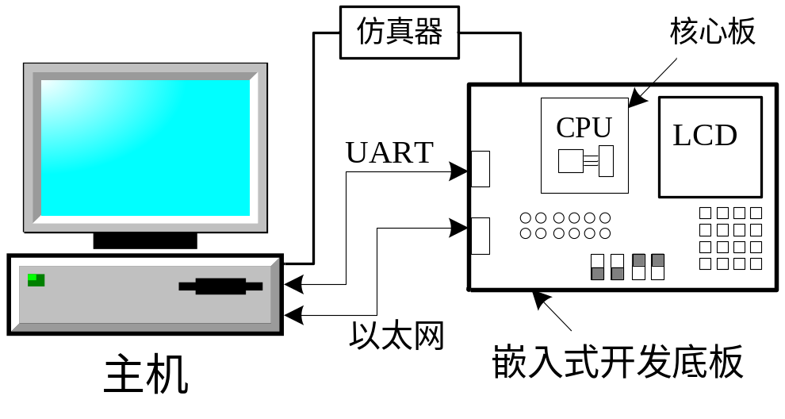
7.1 ARM开发工具概述
功能强大使用方便的开发工具可以加快开发进度，节省开发成本。
选用高效率开发工具对于嵌入式软件开发非常重要。
中高端嵌入式软件开发的硬件架构如下图所示。

Slide 5
开发工具基本分类
1，源代码编辑器
2，编译器或者交叉编译器
3，汇编器
4，连接器
5，下载器
6，调试器
7，联机文档

Slide 6
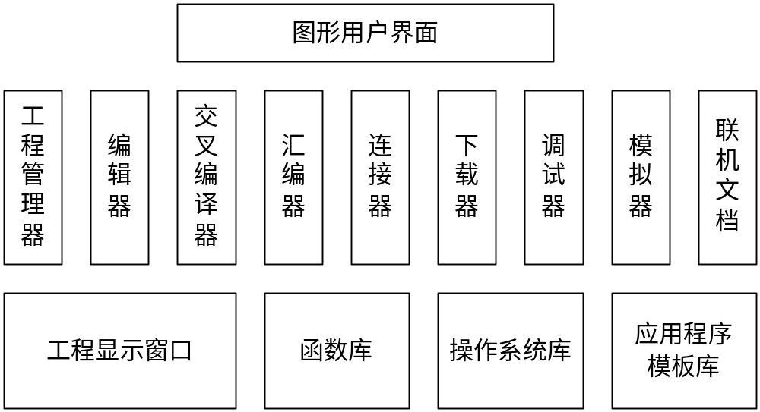
集成开发环境
集成开发环境的一般性内部结构概略图解

Slide 7
IDE中的组件
1，工程管理器
2，操作系统库
3，高级语言程序标准函数库
4，函数库
5，程序模板库

Slide 8
7.2 ARM开发工具概述
ARM开发工具根据功能的不同，可分为编译器、汇编器、连接器、调试器、嵌入式实时操作系统、函数库、评估板、JTAG仿真器、在线仿真器等。
目前世界上约有四十多家公司提供以上不同类别的产品。
在ARM开发工具中，ARM公司自己开发的套件工具功能最全面，最先进，最满足ARM规范，是学习和掌握的重点。

Slide 9
ARM嵌入式开发工具分类
单一工具与套件工具
  SkyEye
  Armulator
  ADS
  RVDS
商用操作系统IDE工具/开源操作系统IED工具
  ARM+VxWorks和Tornado
  ARM+Linux和VMware
Windows平台和Linux平台
通用工具和公司内部专用工具

Slide 10
ADS、SDT和GNU
在Windows环境中，其代表性的工具产品是ARM公司的SDT（Software Development Toolkit）、ADS和新推出的RVDS。
在Linux环境中，主要是GNU开发工具，因这些工具互相兼容、前后贯穿、彼此配合，通常又称作GNU/Linux ARM工具链（GUN/Linux ARM tool chain）或者 GNU/Linux ARM交叉工具链（GUN/Linux ARM cross tool chain）。

Slide 11
7.3 ARM映像文件格式
什么是映像文件
  映像文件（image）是一个计算机上的可执行文件，在执行之前被加载到计算机的存储器中。通常，一个映像文件中包含多个线程。

Slide 12
ELF目标文件
ARM集成开发环境中的各种源文件（包括汇编程序、C程序以及C++程序）经过ARM编译器编译之后，生成ELF格式的目标文件。
ELF目标文件的文件名后缀是.o。
Notes:
第181页

Slide 13
ARM映像文件.axf
目标文件.o和相应的C/C++运行时库.a经过ARM连接器连接后，生成.axf映像文件。.axf映像文件也是ELF格式的，只是包含特定格式的调试信息，可在开发板上调试运行。

Slide 14
不含调试信息的映像文件
映像文件调试结束之后，可以使用fromelf工具将映像文件中的调试信息和注释过滤掉，生成二进制的可加载映像文件（通常带后缀.bin，也可以无后缀）。可加载映像文件可写入嵌入式设备的ROM中，在加电启动过程执行。
Notes:
第181页

Slide 15
7.3.1 ELF文件格式简介
ELF（Executable and Linking Format）格式是可执行连接文件格式，是Unix系统实验室（USL）作为一种应用程序二进制（文件）接口（ABI， Application Binary Interface）而开发和发布的。工具接口标准委员会（TIS）选择了正在发展中的ELF标准作为工作在32位Intel体系结构上不同操作系统之间可移植的二进制文件格式。

Slide 16
三种ELF文件类型
ELF文件是x86 Linux下的一种常用目标文件格式，也是ARM处理器的常用目标文件格式。它有三种主要类型：
（1）适于连接的可重定位文件（relocatable file），通常后缀为.o。
（2）适于执行的可执行文件（execuable file），规定了如何创建一个程序的进程映像，加载到内存执行。
（3）共享目标文件（shared object file），Unix/Linux环境下的后缀为.so，ADS环境下的后缀为.a。
Notes:
第181页
（1）适于连接的可重定位文件（relocatable file），通常后缀为.o。可与其他目标文件一起创建可执行文件和共享目标文件。
（2）适于执行的可执行文件（execuable file），规定了如何创建一个程序的进程映像，加载到内存执行。
（3）共享目标文件（shared object file），Unix/Linux环境下的后缀为.so，ADS环境下的后缀为.a。连接器可以将它与其他可重定位文件和目标文件连接成其他的目标文件。动态连接器又可将它与可执行文件和其他共享目标文件结合起来创建一个进程映像。

Slide 17
ELF文件结构
ELF文件具有双重特性： ARM连接器把ELF文件当作由节头部表（section header table）描述的一组逻辑节（section），而系统加载器则把ELF文件当作由程序头部表（program header table）描述的一组代码段（segment）。
在一个代码段通常几个节组成。
Notes:
ELF文件具有双重特性： ARM连接器把ELF文件当作由节头部表（section header table）描述的一组逻辑节（section），而系统加载器则把ELF文件当作由程序头部表（program header table）描述的一组代码段（segment）。在一个代码段通常几个节组成。

Slide 18
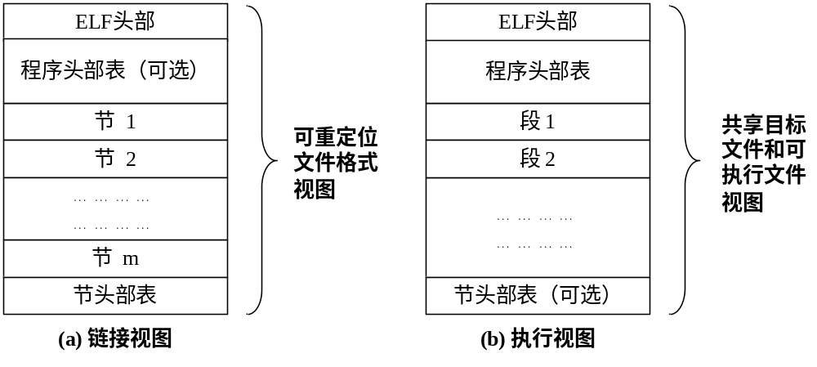
ELF文件格式的两种视图（图7-4）
Notes:
核实参考资料：
[1]ELF文件格式分析
技术笔记
PKU/SSDB-03-TN-005
JBEOS-TN-03-005
2003年5月
滕启明

Slide 19
连接视图和执行视图
由于ELF文件既可以是可重定位的目标文件，又可以是可执行文件。这样我们可以从两个视图来观察ELF文件的主体数据结构。参看上一幅幻灯片视图（图7-4）。
其中的(a)分图给出的视图是连接视图，(b)分图 给出的视图是执行视图。

Slide 20
ELF 头部结构
每一个ELF文件都是以一个ELF header结构字段开始。ELF header结构字段的定义在下一页幻灯片视图给出，该结构为52个字节长，由14个字段组成。

Slide 21
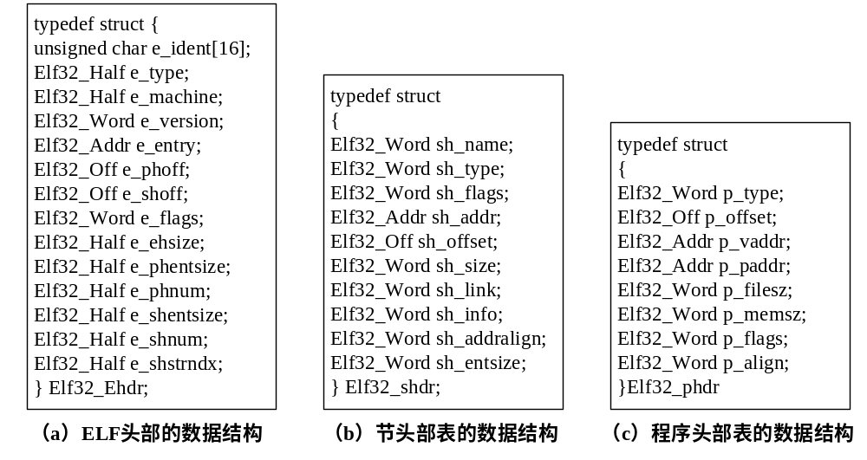
ELF文件中的结构信息（图7-5）
Notes:
第182页

Slide 22
ELF文件头部结构14个字段说明-1
e_ident字段是ELF文件的标识信息，占16个字节；位于ELF header结构的最前面；该字段的头4个字节是用来标识ELF文件的幻数或者魔幻数（magic number），其内容是0x7F454C46，也就是0x7F+‘E’+‘L’+‘F’。

Slide 23
ELF文件头部结构14个字段说明-2
接下来的字节是class+data+version+pad。如果是ARM的ELF文件，设定e_ident[EI_CLASS]为ELFCLASS32；并且设定e_ident[EI_DATA]为ELFCLASS2LSB（小端序），或者ELFCLASS2MSB（大端序）。注意：由目标文件决定的目标端序将提交给连接器，如果端序提交不正确将会导致连接器报错。

Slide 24
ELF文件头部结构14个字段说明-3
e_type字段（2字节）标识目标文件的类型，例如：可重定位文件、可执行文件、共享文件等；
e_machine字段（2字节）标识目标文件的目标主机体系结构，例如：3标识Intel 80386处理器，8表示MIPS RS3000处理器；如果是ARM的ELF文件，设定为EM_ARM，取值为40。
e_version字段（4字节）标识目标文件版本号；取值：1当前版本，0非法版本。
累计24bytes

Slide 25
ELF文件头部结构14个字段说明-4
e_entry字段（4字节）标识可执行文件执行时的入口地址（不可执行文件的入口地址为0）；
e_phoff字段（4字节）标识程序头部表在文件中的字节偏移量（无程序头部表时为0）；
e_shoff字段（4字节）标识节头部表在文件中的位置（无节头部表时为0）；
累计36bytes

Slide 26
ELF文件头部结构14个字段说明-5
e_flags字段（4字节）保存了与特定处理器有关的标志位；
e_ehsize字段（2字节）保存了ELF头部的字节数大小；
e_phentsize字段（2字节）保存了程序头部表表项字节数；
e_phnum字段（2字节）保存了程序头部表包含的表项数目；
累计46Bytes

Slide 27
ELF文件头部结构14个字段说明-6
e_shentsize字段（2字节）保存了节头部表表项字节数；
e_shnum字段（2字节）保存了节头部表包含的表项数目；
e_shstmdx字段（2字节）保存了节名称字符串表表项在节头部表中的索引。
累计52Bytes

Slide 28
节头部表和程序头部表的数据结构
ELF文件的节头部表和程序头部表的数据结构也在图7-5中给出。图7-5(b)给出了连接视图的节头部表的数据结构，图7-5(c)给出了执行视图的程序头部表的数据结构。

Slide 29
程序头部表的作用
程序头部表（Program Header Table），如果存在的话，告诉系统如何创建进程映像。
用来构造进程映像的目标文件必须具有程序头部表，可重定位文件不需要这个表。

Slide 30
节区头部表的作用
节区头部表（Section Heade Table）包含了描述文件节区的信息，每个节区在表中都有一项，每一项给出诸如节区名称、节区大小这类信息。
用于链接的目标文件必须包含节区头部表，其他目标文件可以有，也可以没有这个表。

Slide 31
7.3.2 ARM映像文件的组成
ARM处理器的映像文件是.axf文件或者.bin文件。
.axf文件和.bin文件的区别之处在于前者包含有调试信息和注释信息，后者没有。编译器输出的ARM映像文件以.axf文件为主。通过fromelf工具，可以把AXF文件转换成.bin文件。实际下载到系统板的映像文件多数是.bin格式文件。

Slide 32
.axf文件是什么样的映像文件？
.axf文件是一种满足DWARF V2.0调试文件格式的ELF文件，而DWARF调试文件格式又是UNIX操作系统的调试文件格式。DWARF即Debug With Arbitrary Record Format（带任意记录格式的调试）。目前DWARF的最高版本是V3.0。
Notes:
第183页

Slide 33
ELF映像格式
Linux编译器GCC输出文件格式就是符合DWARF V2.0调试规范的ELF映像格式，Windows平台集成开发环境ADS1.2输出的也是符合DWARF V2.0调试规范的ELF映像格式，即AXF格式文件。参看升级版图7-6。

Slide 34
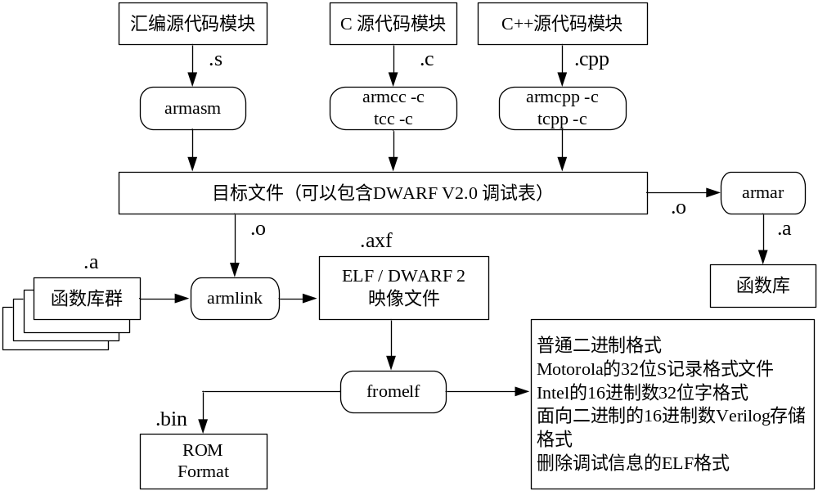
ADS 1.2 集成开发环境的文件处理流程 （升级版图7-6）

Slide 35
三种编译连接方式
在Windows环境下，可以有三种方式完成图7-6中的文件处理：
（1）行命令方式；
（2）类似Makefile性质的批命令程序，例如：make.bat。批命令实质是一系列单步行命令的顺序集中执行。该程序是文本文件，其内容构成是行命令方式的所有命令按照执行顺序排列；
（3）ADS开发套件。

Slide 36
ARM可执行ELF文件
ARM可执行ELF文件的内部结构简单描述如表6-1所示。注意：只有ELF头信息是固定的，其余部分的实际顺序可能有所不同。ELF文件所有其余部分的位置由ELF头信息、程序程序头部表和节头部表定义。

Slide 37
ARM处理器的可执行ELF文件的概念结构 （升级版表7-1）
ELF头信息
程序头部表
代码段
数据段
未初始化全局变量段
“.Symtab”节
“.Strtab”节
“.shstrtab”节
调试节
节头部表

Slide 38
ARM的ELF文件的段（Segment）结构
ARM的ELF文件有三种段结构：Text 、Data和BSS。
Text段包含了可执行的代码。Data段包含了经过初始化的可读可写的可执行数据。BSS段（bss segment）通常是指用来存放程序中未初始化的全局变量的一块内存区域，它是英文Block Started by Symbol的简称。BSS段属于静态内存分配，存放了未初始化的全局C变量。

Slide 39
ARM的ELF文件的节（Section）结构
在ELF文件规范中，一个可执行目标文件能够包含一个节头部表，节头部表对文件中的节进行定义。在ARM的ELF文件中，所有的可执行代码至少具有两个节，除非连接器激活时附带了“-nodebug”参数。这两个节分别是：
  ◇ Symbol Table Section（符号表节）
  ◇ String Table Section （字符串表节）

Slide 40
目标文件和映像文件的内部结构块
ARM映像文件内部组织具有层次结构的性质，含三种成分：域（region）、输出段（output section）和输入段（input section）。
  注意：以下讲解ARM映像文件内部成分时，不光考虑了链接视图，还考虑了加载视图和执行视图的描述，所以对英文术语“section”统称为中文术语“段”。

Slide 41
域、输出段和输入段之间的关系
各成分的关系如下：各输入段包含了目标文件中的代码和数据。连接器读入并处理若干个由程序员指定的输入段，而后输出一个映像文件。一个映像文件由一个或多个域组成，每个域包含1~3个输出段，每个输出段包含一个或多个输入段。参看升级版图7-7。

Slide 42
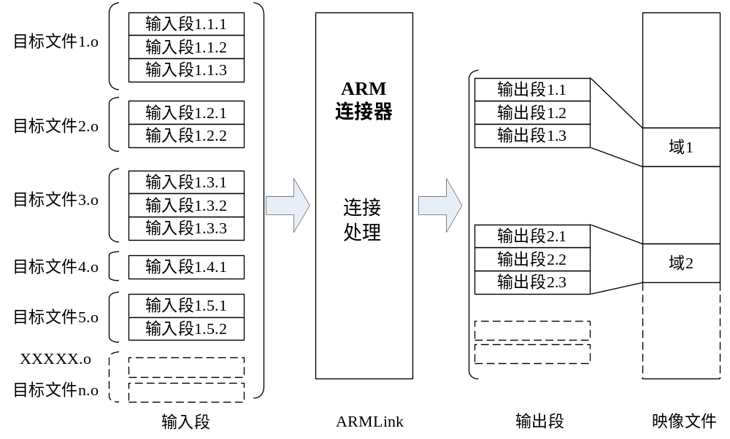
ARM映像文件的生成（图7-7）

Slide 43
输入段的内容
输入段中包含了4种内容：代码、已经初始化的数据、未经过初始化的存储区域、内容初始化成0的存储区域。每个输入段有相应的属性，可以是只读（RO）、可读写（RW）以及初始化成0（ZI：Zero-initialized）。其中，目标文件的RODATA段会产生映像文件的RO 输入段，目标文件的BSS段会产生ZI段。ARM连接器根据各输入段的属性将这些输入段分组，再组成不同的输出段以及域。

Slide 44
输出段的内容
每个输出段是由具有相同属性（RO、RW或者ZI）的若干个输入段组成。这就是说输出段的属性与其中包含的输入段属性相同。在一个输出段内部，各输入段是按照一定的规则排序的。

Slide 45
域的结构
一个域中包含1~3个输出段，其中各输出段的属性各不相同。各输出段的排列顺序是由其属性决定的。其中，RO属性的输出段排在最前面，其次是RW属性的输出段，最后是ZI属性的输出段。一个域通常映射到一个物理存储器上，如ROM 、RAM和外部设备等。

Slide 46
映像文件的加载视图和执行视图
映像文件域在加载时被映射存放到系统存储区。在执行映像时，往往需要移动一些域到执行地址并且产生ZI输出段。例如，初始化的RW数据也许要被迫从ROM区的加载地址拷贝到RAM区的执行地址。
加载视图：根据映像文件装载到存储器时的地址描述每一个域和段，该视图是映像文件开始执行前它的域和段的位置视图。
执行视图：该视图根据映像文件在执行时每一个域和段的地址描述映像的各个组成部分。

Slide 47
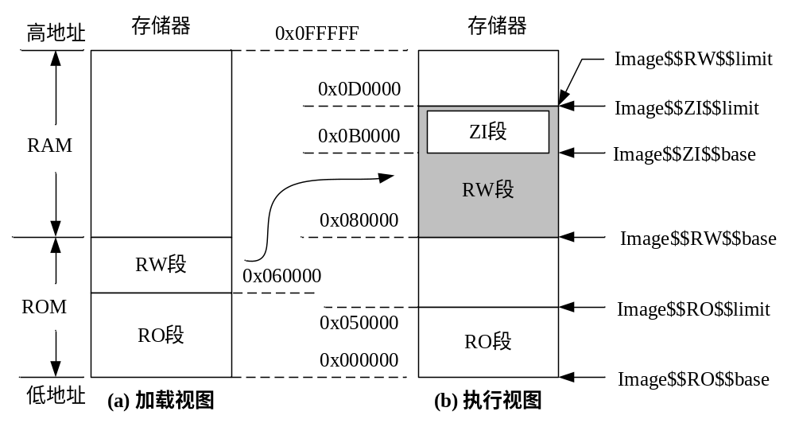
加载视图与执行视图的比较
（升级版图7-8）

Slide 48
图7-8中带有“$$” 符号的含义
说明如下：
Image$$RO$$base RO输出段运行时起始地址
Image$$RO$$limit RO输出段运行时存储区界限
Image$$RW$$base RW输出段运行时起始地址
Image$$RW$$limit RW输出段运行时存储区界限
Image$$ZI$$base ZI输出段运行时起始地址
Image$$ZI$$limit ZI输出段运行时存储区界限

Slide 49
三个段空间计算公式
RO段大小=
Image$$RO$$limit - Image$$RO$$base
RW段大小=
Image$$RW$$limit - Image$$RW$$base
ZI段大小=
Image$$ZI$$limit - Image$$ZI$$base

Slide 50
段大小计算小结，段大小的设置
加载时，RO段 + RW段 = 整个程序大小。
运行时，RO段 + RW段 ≥整个程序大小
注意：ZI段被包含在RW段中间。
这些符号具体取值可以在ADS或者SDT中设置。
  -ro-base选项对应设置Image$$RO$$base，
  -rw-base选项对应设置Image$$RW$$base。

Slide 51
使用配置文件定义映像文件的地址映像
在生成映像文件时，ARM连接器需要知道下列信息：
  ◇分组信息 决定如何将各个输入段组织成相应的输出段和域。
  ◇定位信息 决定各个域在存储空间中的起始地址。

Slide 52
地址映射方式
根据映像文件中地址映射的复杂程度不同，采取不同的方式通知ARM连接器如何生成映像文件。
地址映射关系比较简单的情况下，使用命令行选项。
地址映射关系比较复杂场合，使用配置文件（即scatter文件，后缀为.scf）。配置文件是ASC码的文本文件。

Slide 53
行命令的参数选项
当映像文件中包含最多两个域，每一个域最多有3个输出段时，可以使用这5个选项，
  -ropi， -rw-base，
  -rwpi， -split
  -ro-base，
来通知ARM连接器相关的地址映射关系。具体解释参看ADS命令行开发工具。

Slide 54
行命令的配置文件选项
当映像文件中地址映射关系比上述情况更复杂时，使用一个配置文件通知ARM连接器（行命令armlink程序）如何进行地址映射。
此时在连接命令后面需要增加一个与配置文件相关的选项，即：
-scatter filename

Slide 55
地址配置文件的映像举例
升级版图7-9给出了案例映像文件的地址映射图。该映像文件是一个简单的按照配置文件（.SCF格式文件）生成的映像文件，它有1个加载时域和6个运行时域。随后我们将给出该配置文件（Example_A.scf）的全部代码。

Slide 56
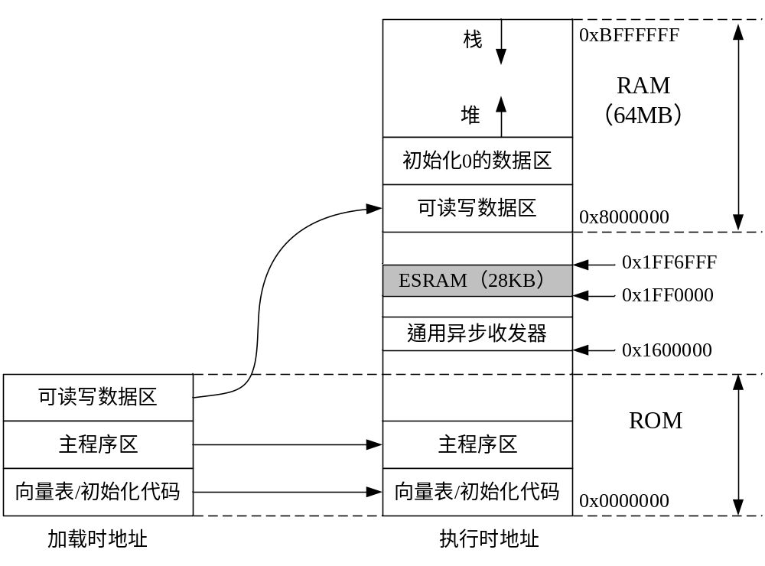
一个简单的按配置文件进行地址映射的映像文件内部地址分布图
图7-9

Slide 57
图7-9的地址映射图说明
（1）ROM地址固定不变，没有地址重映射；
（2）RAM起始地址是0x8000000，用于存放数据、栈和堆；
（3）用于UART的I/O地址映射是0x1600000。

Slide 58
与图7-9地址映射模式相对应的配置文件代码：Example_A.scf
ROM_DOWNLOAD 0x0
{
ROM_EXEC 0x0
{
Vector.o (Vect, +First)
* (+RO)
}
RAM 0x8000000
{
* (+RW, +ZI)
}
MP3 0x1FF0000
{
mp3.o (+RO, +RW, +ZI)
}

Slide 59
与图7-9地址映射模式相对应的配置文件代码：Example_A.scf
HEAP +0 UNINIT
{
heap.o (+ZI)
}
STACKS 0xBFFFFFF UNINIT
{
stack.o (+ZI)
}
UART 0x16000000 UNINIT
{
uart.o (+ZI)
}
}

Slide 60
ADS编译成功后输出的映像文件内部成分统计表 举例（图7-10）
Image component sizes
 | Code | RO Data | RW Data | ZI Data | Debug
 | 3216 | 96 | 0 | 10140 | 20796 | Object Totals
 | 88144 | 1603 | 2235 | 3831740 | 19552 | Library Totals
==============================================================
 | Code | RO Data | RW Data | ZI Data | Debug
 | 91360 | 1699 | 2235 | 3841880 | 40348 | Grand Totals
==============================================================
 | Total RO Size ( Code + RO Data ) |  |  |  | 93059 | (90.88kB)
 | Total RW Size ( RW Data + ZI Data ) |  |  |  | 3844115 | (3754.02kB)
 | Total ROM Size ( Code + RO Data + RW Data ) |  |  |  | 95294 | (93.06kB)
Translation to Plain binary format successful.
Notes:
第191页

Slide 61
映像文件统计报告
在ADS集成开发环境下，对工程文件进行编译之后，会输出一个映像文件的统计报告。该报告中会分别给出目标文件（.o）文件和库（.a）文件中5种组成成分的占空间大小。这5种组成成分是：代码、RO数据、RW数据、ZI数据和Debug数据，如图7-10所示。此外，还会分别给出总RO空间（代码+RO数据）、总RW空间（RW数据+ZI数据）和总ROM空间（代码+RO数据+RW数据）的大小。

Slide 62
7.3 ADS的组成与使用
ADS全称ARM开发套件（ARM Developer Suite），是ARM公司推出的ARM开发工具包。ADS的最新版本是1.2，它取代了早期的ADS 1.0版和1.1版和SDT。它除了可以安装在Windows系列操作系统下，还支持某些UNIX系统。

Slide 63
ADS概貌
ADS由一系列应用程序及相关的文档、范例组成，包括以下基本组成部分：命令行开发工具、GUI开发工具、实用工具和支持软件。有了这些部件，用户就可以为ARM系列的RISC处理器编写和调试自己的应用程序。
Notes:
第191页
ARM ADS由六部分组成：
* 代码生成工具（Code Generation Tools）
代码生成工具由源程序编译、汇编、链接工具集组成。ARM公司针对ARM系列每一种结构都进行了专门的优化处理，这一点除了作为ARM结构的设计者的ARM公司，其他公司都无法办到，ARM公司宣称，其代码生成工具最终生成的可执行文件最多可以比其他公司工具套件生成的文件小20%。
*集成开发环境（CodeWarrior IDE from Metrowerks）
CodeWarrior IDE是Metrowerks公司一套比较有名的集成开发环境，有不少厂商将它作为界面工具集成在自己的产品中。CodeWarrior IDE包含工程管理器、代码生成接口、语法敏感编辑器、源文件和类浏览器、源代码版本控制系统接口、文本搜索引擎等，其功能与Visual Studio相似，但界面风格比较独特。ADS仅在其PC机版本中集成了该IDE。
*调试器（Debuggers）
调试器部分包括两个调试器：ARM扩展调试器AXD（ARM eXtended Debugger ）、ARM符号调试器armsd（ARM symbolic debugger）。
AXD基于Windows9X/NT风格，具有一般意义上调试器的所有功能，包括简单和复杂断点设置、栈显示、寄存器和存储区显示、命令行接口等。
Armsd作为一个命令行工具辅助调试或者用在其他操作系统平台上。
* 指令集模拟器（Instruction Set Simulators）
用户使用指令集模拟器无需任何硬件即可在PC机上完成一部分调试工作。
* ARM 开发包（ARM Firmware Suite）
ARM开发包由一些底层的例程和库组成，帮助用户快速开发基于ARM的应用和操作系统。具体包括系统启动代码、串行口驱动程序、时钟例程、中断处理程序等，Angel调试软件也包含在其中。
* ARM应用库（ARM Applications Library）
ADS的ARM应用库完善和增强了SDT中的函数库，同时还包括一些相当有用的提供了源代码的例程。
用户使用ARM ADS开发应用程序与使用ARM SDT完全相同，同样是选择配合Angel驻留模块或者JTAG仿真器进行，目前大部分JTAG仿真器均支持ARM ADS。
ARM ADS的零售价为5500美元，如果选用不固定的许可证方式则需要6500美元。

Slide 64
ADS的组件1
代码生成工具（Code Generation Tools）
代码生成工具由源程序编译、汇编、链接工具集组成。ARM公司针对ARM系列每一种结构都进行了专门的优化处理，这一点除了作为ARM结构的设计者的ARM公司，其他公司都无法办到，ARM公司宣称，其代码生成工具最终生成的可执行文件最多可以比其他公司工具套件生成的文件小20%。

Slide 65
ADS的组件2
集成开发环境
  CodeWarrior IDE from Metrowerks
CodeWarrior IDE是Metrowerks公司一套比较有名的集成开发环境，有不少厂商将它作为界面工具集成在自己的产品中。CodeWarrior IDE包含工程管理器、代码生成接口、语法敏感编辑器、源文件和类浏览器、源代码版本控制系统接口、文本搜索引擎等，其功能与Visual Studio相似，但界面风格比较独特。ADS仅在其PC机版本中集成了该IDE。

Slide 66
ADS的组件3
调试器（Debuggers）
调试器部分包括两个调试器：ARM扩展调试器AXD（ARM eXtended Debugger ）、ARM符号调试器armsd（ARM symbolic debugger）。
AXD基于Windows9X/NT风格，具有一般意义上调试器的所有功能，包括简单和复杂断点设置、栈显示、寄存器和存储区显示、命令行接口等。
Armsd作为一个命令行工具辅助调试或者用在其他操作系统平台上。

Slide 67
ADS的组件4
指令集模拟器（Instruction Set Simulators）
  用户使用指令集模拟器无需任何硬件即可在PC机上完成一部分调试工作。

Slide 68
ADS的组件5
ARM 开发包（ARM Firmware Suite）
ARM开发包由一些底层的例程和库组成，帮助用户快速开发基于ARM的应用和操作系统。具体包括系统启动代码、串行口驱动程序、时钟例程、中断处理程序等，Angel调试软件也包含在其中。

Slide 69
ADS的组件6
ARM应用库（ARM Applications Library）
ADS的ARM应用库完善和增强了SDT中的函数库，同时还包括一些相当有用的提供了源代码的例程。
用户使用ARM ADS开发应用程序与使用ARM SDT完全相同，同样是选择配合Angel驻留模块或者JTAG仿真器进行，目前大部分JTAG仿真器均支持ARM ADS。

Slide 70
7.3.1 ADS命令行开发工具
名称 | 描述
armcc | ARM C编译器，将ANSI C程序编译成32位ARM指令代码。
armcpp | ARM C++编译器，将ISO C++或EC++程序编译成32位ARM指令代码。
tcc | Thumb C编译器，将ANSI C程序编译成16位Thumb指令代码。
tcpp | Thumb C++编译器，将ISO C++或EC++程序编译成16位Thumb指令代码。
armasm | ARM和Thumb汇编器，对ARM汇编语言和Thumb汇编语言的源代码进行汇编。
armlink | ARM连接器，既可以将编译得到的一个或多个目标文件和相关的一个或多个库文件进行连接，生成一个可执行文件，也可以将多个目标文件部分连接成一个目标文件，以供进一步的连接。ARM 连接器生成的是ELF 格式的可执行映像文件。
armsd | ARM和Thumb符号调试器。它能够进行源代码级的程序调试。用户可以在用C或汇编语言写的代码中进行单步调试、设置断点、查看变量值和内存单元的内容。
Notes:
第191页

Slide 71
ARM编译器和连接器相关文件类型
文件名称 | 文件描述
project_arm.c | ARM C编译器将*.C格式的文件作为源文件。ARM C++编译器将*.C、*.CPP、*.CP、*.C++、*.CC格式的文件都作为源文件。
project_arm.h | 头文件。
project_arm.o | ARM编译器输出的ELF格式的目标文件。
project_arm.axf | ARM连接器armlink输出的ARM可执行映像文件。
project_arm.bin | 由命令行工具fromelf生成的下载到ROM中执行的ARM映像文件。 也可以是armlink输出的映像文件。
project_arm.s | ARM或者Thumb指令格式的汇编源代码文件。
project_arm.lst | ARM编译器与连接器给出的错误与警告信息的列表文件
project_arm.a | ADS静态链接库
project_arm.aif | ARM 映像文件，SDT V2.50输出的映像文件。
project_arm.aof | ARM目标文件，SDT V2.50输出的目标文件。现在不用。
project_arm.alf | ARM目标库文件，SDT V2.50输出的目标库文件
project_arm.scf | ARM连接器的配置文件

Slide 72
7.3.1.1 ARM编译器
ADS提供四种编译器，表7-6给出了这4种编译器的总结。
编译器名称 | 编译器类型 | 源代码 | 编译输出
armcc | C编译器 | C | 32位ARM代码
tcc | C编译器 | C | 16位Thumb代码
armcpp | C++编译器 | C或C++ | 32位ARM代码
tcpp | C++编译器 | C或C++ | 16位Thumb代码

Slide 73
编译器命令行格式
大致如下：
compiler [source-language] [search-paths] [output-format][target-options] [debug-options] [code-generation-options] [warning-options] [source-files]

Slide 74
7.3.1.2 ARM汇编器
ADS包含一个独立的ARM汇编器armasm和一个内置在C/C++编译器中的内联汇编器（inline assembler）。这两个汇编器能够处理基本相同的汇编代码。内敛汇编器是C/C++编译器的一部分，下面主要介绍armasm的使用。典型的命令行格式如下：
armasm [-apcs [none|[/qualifier[/qualifier[...]]]]][-checkreglist] [-cpu cpu] [-depend dependfile | -m |-md]

Slide 75
7.3.1.3 ARM连接器
ARM连接器armlink可以有如下功能：
  将一组目标文件或库连接产生一个可执行的ELF映像文件；
  将一组目标文件部分连接产生一个新的目标文件，用于以后的连接；
  指定代码和数据在内存中的位置；
  为连接产生的文件产生调试和引用信息。

Slide 76
连接操作的输出结果
目标文件由输入段（input section）组成，输入段可以是RO（只读，Read-Only）段、RW（读写，Read/Write）段、ZI（零初始化，Zero-Initialized）段。
armlink可以利用这些属性把输入段分组归并为更大的生成块，分别是输出段（output section）、域（region）和映像（image）。
输出段大致相当于ELF的段（segment）。
Notes:
备课注释：
连接操作的输出结果也就是连接器的输出目标文件

Slide 77
连接器的输入和输出
连接器的输入是：
  一个或多个ELF目标格式的目标文件，或（可选的）一个或多个由armar工具产生的库。
缺省情况下，连接器的输出是非可重定位映像，代码从内存地址0x8000开始，数据段紧随其后。可以通过连接器选项或一个配置文件来指定代码段和数据段存放在什么内存地址。

Slide 78
连接正确的输出
1．一个ELF可执行格式的可执行映像。
2．一个ELF目标格式的部分连接的目标文件。
通过fromELF工具，一个ELF的可执行映像也可以转化为其他的文件格式。

Slide 79
armlink的命令行格式大致如下：
armlink[-image_content_options][-image_info_options][-output_options][-diagnostic_options] [-memory_map_options] [-help_options] [-via_options]

Slide 80
7.3.1.4 ARM符号调试器
armsd is an interactive source-level debugger providing high level debugging support for languages such as C and low level support for assembly language.
Command line format:
  armsd [options] [<imagefile> [<arguments>]]
Interactive help is available within armsd with the HELP command.
Notes:
ARM Source-level Debugger, ADS1.2 [Build 805]
Software supplied by: Team-EFA
armsd is an interactive source-level debugger providing high level debugging
support for languages such as C and low level support for assembly
language.
Interactive help is available within armsd with the HELP command.
Command line format:
armsd [options] [<imagefile> [<arguments>]]
options: (abbreviations shown capitalised)
-Little require target memory to be little-endian (Default)
-Big require target memory to be big-endian
-CPU name specify processor to the debug target
-CPU LIST list available target processors
-FPE require target to load the FP emulator
-NOFPE require target not to load the FP emulator (Default)
-SYmbols name load symbols from specified file (cf Readsymbols command)
-O name write output from the debuggee to the named file
-SCript name take commands from the named file (reverting to stdin on
reaching EOF)
-Exec do not ask for commands, instead do "go" and then "quit"
-Iname add name to the set of paths to be searched to find source
files
Debug target selection
-REMote select remote debugging - by default this will be ADP
-Target name select any RDI target (name.sdi)
-ADP select remote debugging using ADP. Use this with
the Angel Debug Monitor or EmbeddedICE vsn 2.0 onwards
loads C:\Program Files\ARM\ADSv1_2\bin\remote_a.sdi
-ARMUL select the software ARM Emulator (ARMulator)
loads C:\Program Files\ARM\ADSv1_2\bin\armulate.sdi
Debug target configuration
-TARGETOption tag=value
Pass "tag=value" to the debug target configuration
-TARGETConfig filename
Merge the toolconf database in filename into the debug
target configuration
Port Specification with ADP:
-Port expr To select serial comms expr can be any of:
1, 2, device name, s=1, s=2, s=device name
To select serial and parallel comms, expr can be:
s=n,p=m (no spaces, where n,m can be 1, 2 or a device name)
To select ethernet comms, expr can be:
e=id, where id is the ethernet address of the target board
In the case of serial and/or parallel comms, "h=0," may be
prefixed to the port expression, and this will switch off
the heartbeat feature of ADP.
-LINEspeed n set line speed to n
-LOadconfig name specify file containing configuration data to be loaded.
(EmbeddedICE only)
-Selectconfig name version
specify target configuration to be used. (syntax as for
selectconfig command) (EmbeddedICE only)
-Clock nnn Specify the clock speed in Hz (suffixed with K or M) for the
ARMulator. Use with an 'armsd.map' file.
<imagefile> is the name of an AIF or ELF file formats.
<arguments> are any command line arguments accepted by <imagefile>.

Slide 81
ARM符号调试器的输出举例
ARM Source-level Debugger, ADS1.2 [Build 805]
Software supplied by: Team-EFA
ARMulator ADS1.2 [Build 805]
Software supplied by: Team-EFA
ARM7TDMI, BIU, Little endian, Semihosting, Debug Comms Channel, 4GB, Mapfile,
Timer, Profiler, Tube, Millisecond [20000 cycles_per_millisecond], Pagetables,
IntCtrl, Tracer, RDI Codesequences
Object program file __image.axf
Hello World!
2*4 = 8
Program terminated normally at PC = 0x00009f84 (_sys_exit + 0x8)
+0008 0x00009f84: 0xef123456 V4.. : swi 0x123456
Quitting

Slide 82
7.3.1.5 ARM运行时库
ADS提供的运行时库包括ANSI C运行时库和C++运行时库，用以支持被编译的C和C++代码。
ANSI C运行时库包括：
  ISO C标准中定义的函数；
  运行在半主机（semihost）环境中、与目标系统相关的函数。用户可以重新定义这部分内容，以适应特定的运行环境。
  C/C++编译器需要的支持函数(helper function)。
Notes:
第198页

Slide 83
半主机环境与运行时库
所谓半主机环境是利用主机资源，实现在目标机上运行的程序所需要的输入输出功能的调试技术环境。ARM提供的ANSI C运行时库就是利用半主机环境实现输入/输出功能的，ANSI C运行时库包括一些必须在半主机环境中运行的函数。

Slide 84
ARM开发工具多数支持半主机技术
ARM公司提供的开发工具ARMulator，Angel，Multi-ICE和EmbeddedICE都支持半主机技术。随后讲解的AxD也支持半主机技术。

Slide 85
C++运行时库的组成
C++运行时库包括了ISO C++标准定义的函数。它本身不包含与特定目标相关的部分，而是依赖相应的C运行时库来实现与特定目标相关的部分。它由以下几部分组成的：
  版本为2.01.01 的Rogue Wave标准C++库；
  C++编译器使用的支持函数(helper function)；
  Rogue Wave标准C++库所不支持的其他的C++函数。

Slide 86
ANSI C运行时库和C++运行时库的存放位置
假设ADS的安装路径为install_directory，则ANSI C运行时库和C++运行时库的存放位置分别为：
intall_directory\lib\armlib和intall_directory\lib\cpplib
对应的头文件存放路径是：intall_directory\include。
可以用下面两种方法指定ARM中C/C++库的存放/搜索路径：
  设置环境变量ARMLIB。
  在连接时使用选项-libpath。

Slide 87
7.3.2 GUI开发工具
ADS的GUI开发工具主要包括两个独立的工具：CodeWarrior IDE（CodeWarrior集成开发环境）和AXD（ARM eXecutor Debugger）。

Slide 88
7.3.2.1 CodeWarrior集成开发环境
CodeWarrior集成开发环境为管理和开发工程项目提供了简单一致的图形用户界面，可以加速并简化嵌入式开发过程中的每个环节，缩短用户项目周期。可以在CodeWarrior中为ARM 配置前面介绍的各种命令行工具，实现对项目代码的编译、汇编和连接。
CodeWarrior以工程项目的方式组织源代码文件、库文件和其他文件，让用户将这些文件及配置设置放在一个工程项目中。每个工程项目可以创建和管理多个生成选项的配置。

Slide 89
CodeWarrior IDE主要提供以下功能：
1．按照工程项目（Project）的方式来组织源代码文件、库文件和其他文件。
2．设置各种生成选项（Build options），以生成不同配置的映像文件。
3．一个源代码编辑器。
4．一个文件浏览器。
5．在文本文件中进行字符串搜索和替换。
6.文本文件比较功能。
7．用户自定义界面

Slide 90
CodeWarrior中常用的两个术语
目标系统（Target system）
  目标系统是指应用程序运行的环境，可以是基于ARM 的硬件系统，也可以是ARM仿真运行环境。比如，当应用程序运行在ARM评估板上时，目标系统就是该评估板。
生成目标（Build target）
  生成目标是指生成特定目标文件的选项设置（包括汇编选项、编译选项、连接选项以及连接后的处理选项等）和所用的所有文件的集合。通常一个生成目标对应一个目标映像文件。当使用ADS的工程项目模板生成新工程项目时，

Slide 91
CodeWarrior工程项目通常包括3个生成目标：
Debug：该生成目标对应的映像文件包含所有调试信息。在开发过程中使用。
Release：该生成目标对应的映像文件不包含调试信息。用于生成实际发行的软件版本。
DebugRel：该生成目标对应的映像文件包含基本的调试信息。

Slide 92
7种可选的ADS工程项目模板
ARM Executabl Image：ARM可执行映像文件模板。用于由ARM 指令的代码生成一个ELF 格式的可执行映像文件；
ARM Object Library：ARM目标文件库模板。用于由ARM 指令的代码生成一个armar 格式的目标文件库；
Empty Project：空工程模板。用于创建一个不包含任何库或源文件的工程；
Makefile Importer Wizard：Makefile导入向导模板。用于将Visual C 的nmake 或GNU make 文件转入到CodeWarrior IDE工程文件；
Notes:
ADS提供了7种可选的工程项目模板。
ARM Executabl Image：ARM可执行映像文件模板。用于由ARM 指令的代码生成一个ELF 格式的可执行映像文件；
ARM Object Library：ARM目标文件库模板。用于由ARM 指令的代码生成一个armar 格式的目标文件库；
Empty Project：空工程模板。用于创建一个不包含任何库或源文件的工程；
Makefile Importer Wizard：Makefile导入向导模板。用于将Visual C 的nmake 或GNU make 文件转入到CodeWarrior IDE工程文件；
Thumb ARM Executable Image：ARM/Thumb混合使用的映像文件模板。用于由ARM 指令和Thumb 指令的混和代码生成一个可执行的ELF 格式的映像文件；
Thumb Executable image：Thumb可执行映像文件模板。用于由Thumb 指令创建一个可执行的ELF 格式的映像文件；
Thumb Object Library：Thumb目标文件库模板。用于由Thumb 指令的代码生成一个armar 格式的目标文件库。

Slide 93
7种可选的ADS工程项目模板（续）
Thumb ARM Executable Image：ARM/Thumb混合使用的映像文件模板。用于由ARM 指令和Thumb 指令的混和代码生成一个可执行的ELF 格式的映像文件；
Thumb Executable image：Thumb可执行映像文件模板。用于由Thumb 指令创建一个可执行的ELF 格式的映像文件；
Thumb Object Library：Thumb目标文件库模板。用于由Thumb 指令的代码生成一个armar 格式的目标文件库。

Slide 94
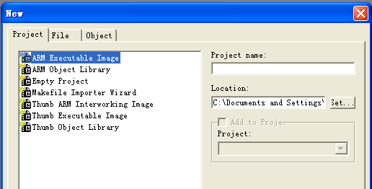
7个ADS工程模板的截图

Slide 95
7.3.2.2 AXD
AXD（ARM扩展调试器，ARM eXtended Debugger）是ADS的图形化调试工具。AXD是一个功能强大的调试工具，提供了多种辅助调试手段用来对用户程序进行调试，包括断点、观测点和观测项等。
其他两个调试器：armsd（ARM符号调试器，ARM Symbolic Debugger）和ADW/ADU（Application Debugger Windows/UNIX）也是ADS的调试工具。前者在命令行工具里已简单介绍，后者是ADS老版本的图形化调试工具。

Slide 96
调试目标和调试代理
英文术语分别是debug target和debug agent
调试目标：被调试程序运行所在的目标设备或仿真软件。
调试代理：运行在调试目标上，接受并执行主机上调试器发来的命令，例如，在目标程序中设置断点、单步执行、读内存、写内存等。
Notes:
调试目标（debug target）和调试代理（debug agent）。
调试目标：被调试程序运行所在的目标设备或仿真软件。
调试代理：运行在调试目标上，接受并执行主机上调试器发来的命令，例如，在目标程序中设置断点、单步执行、读内存、写内存等。在ARM体系中，主要有以下三种调试代理：
ARMulator，打开AXD软件时默认打开的目标是ARMulator。
基于JTAG的调试代理Multi-ICE
Angel调试监控程序

Slide 97
ARM体系中的三种调试代理
在ARM体系中主要有以下三种调试代理：
  ARMulator，打开AXD软件时默认打开的目标是ARMulator。
  基于JTAG的调试代理Multi-ICE
  Angel调试监控程序

Slide 98
调试代理与调试器的关系
调试代理与调试器的关系是前者执行后者请求的操作。调试代理既不是被调试的程序，也不是调试器本身。用户可以通过AXD使用调试代理，对运行在调试目标上的包含调试信息的程序进行变量查看、断点控制等操作。

Slide 99
7.3.3 ADS实用工具
ARM映像文件转换工具—fromelf
ARM 函数库管理工具— armar

Slide 100
7.3.3.1 fromelf
这是ARM 映像文件转换工具。该命令将ELF 格式的文件作为输入文件，将该格式转换为各种输出格式的文件，包括plain binary（BIN格式映像文件），Motorola 32-bit S-record format（Motorola 公司32位S格式映像文件），Intel Hex 32 format（Intel公司 32 位格式映像文件），和 Verilog-like hex format（Verilog类型16进制文件）。fromelf 命令也能够为输入映像文件产生文本信息，例如代码和数据长度。

Slide 101
fromelf行命令的选项
Options:
-Help display this help screen
-vsn display version information
-output file the output file. (defaults to stdout for -text format)
-nodebug do not put debug areas in the output image
-nolinkview do not put sections in the output image
Binary Output Formats:
-bin Plain Binary
-m32 Motorola 32 bit Hex
-i32 Intel 32 bit Hex
-ihf Intellec Hex
-vhx Byte Oriented Hex format
-base <addr> Optionally set base address for m32,i32,ihf

Slide 102
fromelf行命令的选项（续1）
Other Output Formats:
-elf ELF
-text Text Information
Output Formats Requiring Debug Information
-fieldoffsets Assembly Language Description of Structures/Classes
Flags for Text Information
-v verbose
-a print data addresses (For images built with debug)

Slide 103
fromelf行命令的选项（续2）
Flags for Text Information
-c disassemble code
-d print contents of data section
-g print debug tables
-r print relocation information
-s print symbol table
-t print string table
-y print dynamic segment contents
-z print code and data size information

Slide 104
7.3.3.2 armar
armar是ARM 库管理工具。armar将一系列ELF格式的目标文件集合在一起，组成一个库。这样的库可以传递给连接器armlink以代替多个目标文件。不过，连接一个库文件并不意味着库中的所有目标文件都被连接。armlink连接目标文件和连接库有如下不同：
作为输入的每个目标文件都无条件地被连接在输出文件中，尽管如果armlink带-remove选项，未用到的区段会被剪裁掉。
库文件中的成员仅当它被一个目标文件或其他已被包含的库文件引用时才被包含在输出文件中。

Slide 105
Armar行命令用法举例
创建一个名为my_lib.a的新库，并将当前目录下的所有目标文件加入其中，使用如下命令：
armar –create my_lib.a *.o
删除库中所有以sys_开头的目标文件，命令如下：
armar –d my_lib.a sys_*
替换或增加三个名为obj1.o、obj2.o、obj3.o的目标文件（在当前目录下），使用命令：
armar –r my_lib.a obj1.o obj2.o obj3.o

Slide 106
建立一个最简单的ADS行命令工程项目
1，在d:盘建立一个C代码文本 main.c，指令如下：
  #include<stdio.h>
  int main()
  {
  int a=2,b=4,k;
  printf("Hello World!\n");
  k=a*b;
  printf("\n%d*%d = %d\n",a,b,k);
  return 0;
  }
2，进入MSDOS窗口，切换到D:盘符下，执行：
armcc main.c

Slide 107
建立一个最简单的ADS行命令工程项目（续）
3，在D盘根目录下会立即生成按照linker默认路径设置的两个文件，它们是：__image.axf和main.o。
4 ，打开AXD调试环境，然后 file菜单下用load image 装载__image.axf，单击运行。
参看下一页的屏幕截图，可以看到 Hello World! 字串在console控制台打印输出结果！
注意点：如果第2步不能够正常执行，则多半是由于文件搜索路径没有正确设置造成的。解决方法：可以尝试先删除安装的ADS1.2软件，而后按照典型安装的方式，重新安装ADS1.2集成开发环境。安装的最后阶段，当提问ADS1.2关联的文件类型时，全部复选默认的文件类型。

Slide 108
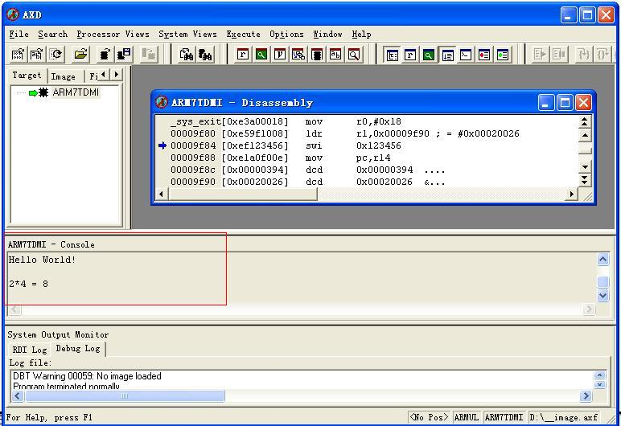
最简单的ADS行命令编程结果截图

Slide 109
7.3.3.3 armsd行命令的用法
使用armsd符号调试行命令来进行源代码程序调试。
命令行如下：
C:\>armsd -exec __image.axf
This command informs the debugger to execute the image and then terminate.

Slide 110
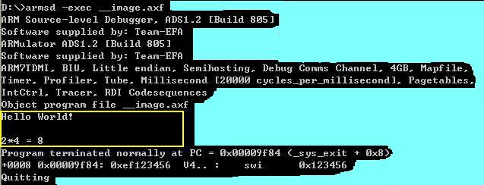
ARMSD符号调试器的输出举例

Slide 111
7.4 用ADS开发应用程序
下面给出三个使用ADS开发应用程序的例子。每个例子都既可以用GUI的CodeWarrior集成开发环境，又可以用命令行工具。
生成.axf格式的映像文件和可直接烧写到Flash中运行的.bin格式的映像文件。
  例1，简单应用程序hello的生成
  例2：函数库mathlib的生成
  例3：一个在目标板上运行的定时器程序的生成

Slide 112
例1：简单应用程序hello的生成
使用CodeWarrior的过程包括：创建工程项目（hello.mcp）、向工程项目添加文件、配置生成目标、编译连接生成映像文件。
具体操作步骤请参照教材第7.4.1节的指导，并且在ADS环境下的亲手操作加以体会。

Slide 113
例2：函数库mathlib的生成
创建新的工程文件
  打开CodeWarrior IDE，按工程项目模板ARM Object Library创建一个新的工程项目mathlib，文件名可以是mathlib.mcp。
向工程项目添加源文件
  向该工程项目添加四个源文件：add.c、sub.c、multiple.c、divide.c。源代码分别实现算术加、减、乘、除，非常简单，这里不再赘述。
配置生成目标
  mathlib.mcp有三个生成目标：Debug、DebugRel、Release，当前生成目标是DebugRel。单击DebugRel Setting..工具栏按钮对当前生成目进行设置，设置编译、连接等选项。如下面的升级版图7-14所示。：

Slide 114
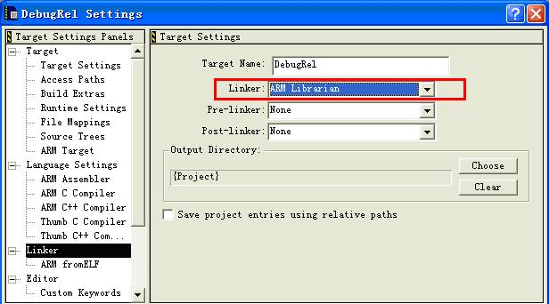
DebugRel Settings对话框Linker选项卡 （图7-14）
Notes:
第202页

Slide 115
函数库mathlib的生成
这里都采用缺省值。特别注意，图7-14中Linker栏的值是ARM Librarian，即armar工具。
编译、打包，生成库文件
  单击Make按钮，对工程项目进行编译、打包（用armar工具），生成库文件mathlib.a。
测试、使用mathlib.a库文件
  重新打开前一个例子，将mathlib.a加入例1的hello.mcp工程项目文件中。hello.c源程序就可以使用库中的add等函数了。

Slide 116
使用命令行工具开发例2程序
首先编辑源程序add.c、sub.c、multiple.c、divide.c，用如下行命令完成编译封装操作：
  armcc –c add. c ;生成目标文件add.o
  armcc –c sub.c ;生成目标文件sub.o
  armcc –c multiple.c ;生成目标文件multiple.o
  armcc –c divide.c ;生成目标文件divide.o
  armar -create mathlib.a add.o sub.o multiple.o divide.o
  ;行命令armar -r mathlib.a add.o sub.o multiple.o divide.o
  ;亦可将目标文件打包生成库文件mathlib.a。

Slide 117
查看生成的库文件
欲查看生成的库文件mathlib.a，可输入如下命令：
armar –tv mathlib.amathlib.a
Notes:
第203页

Slide 118
例3：生成在目标板上运行的定时器程序
这是一个在ARM7嵌入式开发板上实现的定时器应用程序，它不用操作系统支持。其功能是：让S3C44B0X处理器的硬件定时器每一秒种产生一个中断，程序记录下当前中断次数，并且在LED上显示出来。显示的最大中断数不超过9999。
定时中断发生时蜂鸣器发出一个蜂鸣声。程序循环执行直到关闭电源。在ADS环境下，用这个例子程序可以生成一个映像文件，下载到该嵌入式实验开发板上调试运行。
Notes:
第203页

Slide 119
7.4.1 使用CodeWarrior
1．创建一个新的工程项目。打开CodeWarrior IDE，按工程项目模板ARM Executable Image创建一个新的工程项目timer，文件名是timer.mcp。
2．向工程项目添加文件。首先将源代码拷贝到工程目录D:\Devel\timer。
3．在CodeWarrior IDE的timer.mcp窗口中，单击右键，在弹出菜单中选“Create Group”，分别创建两个文件组Startup和init；然后分别把D：\Devel\timer\Startup和D:\Devel\timer\Init目录下的源文件添加到两个文件组中（在文件组上单击右键，在弹出菜单中选“Add Files…”）。
Notes:
第203页

Slide 120
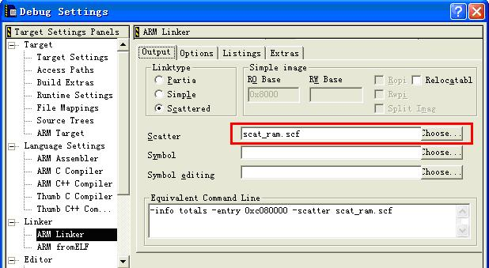
Debug Settings对话框ARM Linker选项卡 （图7-15）
Notes:
第204页

Slide 121
在ADS的CodeWarrior中操作
4．配置生成目标。按照例1、例2的方法，配置timer工程项目的生成目标Debug。该工程项目采用scat_ram.scf作为配置文件。Debug Settings对话框ARM Linker->Output选项卡如图7-15所示。
5．与scatter文件相适应，ARM Linker->Options选项卡中Image entry point的值为0xc080000，对应的命令行选项是“-entry 0xc080000”。图略。
6.为了生成在目标板上运行的二进制映像文件system.bin，还需要将Target Settings选项卡的Post-linker选为“ARM fromELF”，同时，ARM fromELF选项卡如图7-16所示。
Notes:
第203页

Slide 122
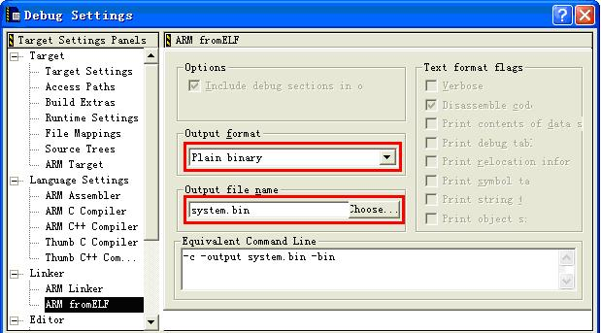
Debug Settings对话框ARM fromELF选项卡 （图7-16）
Notes:
第203页

Slide 123
在ADS的CodeWarrior中操作（续）
7．编译连接，生成映像文件
单击Make按钮，编译、连接整个项目，生成目标文件及二进制映像映像文件timer.axf和system.bin。
8．调试或运行映像文件
可以将system.bin下载到目标板上调试、运行。
Notes:
第203页

Slide 124
7.4.2 使用命令行工具
进入命令行界面，切换到应用程序的工作文件夹，使用单步行命令或者批处理程序（compilelink.bat），即可以完成该集成环境下应用程序的全套编译连接操作，直到生成二进制的可执行程序。
关于compilelink.bat批处理程序的源代码，请参看程序清单6-3。该批处理涉及多个.S代码和.C代码的汇编、编译、连接和最终执行文件生成。单步执行此批命令程序中的行指令也能够得出同样结果。
Notes:
第203页

Slide 125
DOS批处理文件的指令清单
@DOS批处理命令compilelink.bat
@rem S3C44B0X开发板上的定时中断应用程序
@rem 对汇编程序代码进行汇编
armasm -g –cpu ARM7TDMI –md 44BINIT.S
armasm -g –cpu ARM7TDMI –md heap.S
armasm -g –cpu ARM7TDMI –md Isr_a.S
armasm -g –cpu ARM7TDMI –md isr_address.s
armasm -g –cpu ARM7TDMI –md MEMCFG.S
armasm -g –cpu ARM7TDMI –md OPTION.S
armasm -g –cpu ARM7TDMI –md stack.s
Notes:
第203页

Slide 126
DOS批处理文件的指令清单（续1）
@rem 对c代码进行编译，共8个.c文件
armcc -g -O2 -I ./Include -apcs /interwork -c retarget.c
armcc -g -O2 -I ./Include -apcs /interwork -c EXIO.C
armcc -g -O2 -I ./Include -apcs /interwork -c ISR.C
armcc -g -O2 -I ./Include -apcs /interwork -c Main.c
armcc -g -O2 -I ./Include -apcs /interwork -c MyUart.c
armcc -g -O2 -I ./Include -apcs /interwork -c Timer.c
armcc -g -O2 -I ./Include -apcs /interwork -c UHAL.c
armcc -g -O2 -I ./Include -apcs /interwork -c zlg7286.c
Notes:
第203页

Slide 127
DOS批处理文件的指令清单（续2）
@rem 连接程序采用名为scat_ram的配置文件
@rem 连接程序输出的结果是名为timer.axf的映像文件
armlink MEMCFG.o OPTION.o stack.o Isr_a.o isr_address.o 44BINIT.o heap.o retarget.o EXIO.o ISR.o Main.o MyUart.o Timer.o UHAL.o zlg7286.o -info totals -o timer.axf -entry 0xc080000 -scatter scat_ram.scf
@rem 二进制执行文件生成器生成名为system.bin的可执行文件
fromelf timer.axf -c -output system.bin -bin
Notes:
第205页

Slide 128
7.5 RVDS简介
RVDS（RealView开发套件，RealView Development Suite）是ARM公司推出的新一代ARM开发工具包，其最新版本是3.0版。RVDS 3.0是唯一支持所有ARM处理器和ARM调试技术的端到端的软件开发解决方案，其最主要的目标是通过软硬件的协同开发，帮助嵌入式系统开发者和硬件开发者加快产品上市时间。
Notes:
第203页

Slide 129
RVDS 3.0的技术特点
提供一个整合的端到端的工具链。
支持所有的ARM处理器，包括Cortex-A8、Cortex-M3、 Cortex-R4和将来的Cortex处理器族。
支持CoreSight先进调试、跟踪技术。
包含一个真正针对NEON SIMD技术设计的编译器。
包含一个优化的编译器引擎，性能提高10%。
与GNU工具互操作，实现嵌入式Linux应用程序的优化编译。
可与Eclipse集成。
Notes:
第203页

Slide 130
什么是CoreSight ？
ARM公司的CoreSight AHB追踪分析宏单元提供给了开发人员完整的AMBA AHB上行为的可见性，为调试和优化系统带来了很大的便利。
Notes:
第203页

Slide 131
Cortex-R4处理器介绍
需要RVDS 3.0集成开发环境支持
Cortex-R4处理器，可支持新一代手机、硬盘、打印机及汽车电子设计，能协助新一代嵌入式产品快速执行各种复杂的控制算法与实时工作的运算。
Cortex-R4处理器可通过内存保护单元(Memory Protection Unit，MPU)、高速缓存以及紧密耦合内存(Tightly Coupled Memory，TCM)让处理器能针对各种不同的嵌入式应用进行最佳化调整。且不会影响基本的ARM指令集兼容性，协助应用软件开发者与OEM厂商重复运用现有的软件投资。
Notes:
第203页
ARM发布Cortex-R4处理器全力支持汽车电子设计
2007-10-07 21:21:00 / 个人分类：技术文章
瞄准出货规模超过十亿颗的嵌入式处理器市场，ARM日前发布了新款Cortex-R4处理器，可支持新一代手机、硬盘、打印机及汽车电子设计，能协助新一代嵌入式产品快速执行各种复杂的控制算法与实时工作的运算。
Cortex-R4处理器可通过内存保护单元(Memory Protection Unit，MPU)、高速缓存以及紧密耦合内存(Tightly Coupled Memory，TCM)让处理器能针对各种不同的嵌入式应用进行最佳化调整。且不会影响基本的ARM指令集兼容性，协助应用软件开发者与OEM厂商重复运用现有的软件投资。
举例来说，由于Thumb-2指令集运算性能的大幅提升，使Cortex-R4处理器能取代以往用在3G基带调制解调器中的两颗处理器。此种设计能够在延用原有程序代码的情况下，降低系统的成本与复杂度。同时其紧密耦合内存功能也能提供更小的规格及更高效率的整合，并带来快速的响应时间。
而针对车用产品，Cortex-R4处理器也在各种安全应用上加入容错功能，以及内存保护机制，支持最新版OSEK实时操作系统。对于针对引擎管理系统开发的系统单芯片(SoC)组件而言，这是相当重要的特色，因为这种管理系统必须在许多外围组件中实时运作。
Cortex-R4采用90纳米工艺并搭配ARM Artisan Advantage程序库的组件，能提供超过600 Dhrystone MIPS的性能。新款处理器也为系统开发者节省更多成本与耗电量，采用90纳米工艺的组件，底面积不到1mm2，耗电量低于0.27mW/MHz。 Cortex-R4现已授权给Broadcom在内的三家客户，并已获得多家EDA、RTOS及工具供货商的支持。
目前ARM已针对新处理器开发出一整套支持技术，协助客户缩短设计时间并加快产品上市时程。此套完整的系统解决方案包括开发与除错工具，模型建构技术，以及实体层组件库。Cortex-R4处理器支持ARM RealView DEVELOP系列软件开发工具、RealView CREATE系列ESL工具与模块，以及CoreSight除错与追踪技术，协助业者迅速开发各种嵌入式系统。
ARM表示，相较于前几代的ARM处理器，Cortex-R4处理器高效率的设计方案，使业者能以更低的时钟，达到更高的性能。经过最佳化设计的Artisan Metro内存则进一步降低嵌入式系统的体积与成本。
AMBADesigner设计自动化工具则为先进AMBA互连子系统提供一套设计流程，进一步降低设计成本及上市时间。此外，兼容于 AMBA3 AXI通讯协议的ARM PrimeCell外围组件包括：AMBA 3 AXI Interconnect(PL301)、可设定动态内存控制器(PL340)、静态内存控制器系列(PL350)及L2高速缓存(L220)。 Cortex-R4处理器采用ARMv7 ISA，让它能与现有的ARM程序维持完全的回溯兼容性，能支持现今建立在全球各地数十亿的系统，并已针对Thumb-2指令进行最佳化设计。此项特性带来为数众多的利益，其中包括：更低的时钟速度所带来的省电效益；更高的性能将各种多功能特色带入移动电话与汽车产品的设计；更复杂的算法支持更高性能的数字视频与内建硬盘机的系统。
运用Thumb-2指令集，加上ARM RealView开发套件，使芯片内部存储器的容量最多得以降低30%，大幅节省系统成本。此外，其速度比在ARM946E-S处理器所使用的Thumb 指令集高出40%。由于内存在芯片中的占用空间越来越多，因此这项设计将大幅节省芯片容量，让芯片制造商能运用这款处理器开发各种SoC组件。

Slide 132
Cortex-R4处理器介绍（续）
Cortex-R4属于ARM V7架构，采用90纳米工艺，底面积不到1平方毫米，耗电量低于0.27mW/MHz。搭配90纳米的ARM Artisan Advantage程序库的组件，能提供超过600 Dhrystone MIPS的性能。
Cortex-R4处理器支持ARM RVDS系列软件开发工具、RealView CREATE系列ESL工具与模块，以及CoreSight除错与追踪技术，协助业者迅速开发各种嵌入式系统。
Notes:
第203页

Slide 133
7.5.1 RealView编译工具集
RealView编译工具集（RVCT ，RealView Compilation Tools）包括：
  优化的ISO C编译器
  优化的ISO C++编译器
  连接器
  汇编器
  映像文件转换工具
  ARM目标文件库转换工具
  C库
  RogueWave C++标准模板库
Notes:
第203页

Slide 134
7.5.2 RVDS调试工具
RVDS的调试工具包括RealView调试器（RVD，RealView Debugger）、ARM扩展调试器AXD和ARM符号调试器ASD。AXD和ASD已经过时，在后续版本中将不再支持。下面主要介绍RVD。
Notes:
第203页

Slide 135
RVD的调试环境
RVD的调试环境是一个三层结构：调试软件，调试接口层（包含调试目标访问接口）和调试目标。RVD支持范围广泛的各种调试目标，包括硬件调试目标和软件调试目标（软件模拟）。通过RealView ICE或Multi-ICE与RVD通信的开发板是硬件调试目标的例子，RealView ARM仿真器和指令集系统模型（ISSM，Instruction Set System Model）是软件调试目标的例子。
Notes:
第203页

Slide 136
RVD的组成
RVD由三个组件组成：GUI组件、命令行接口（CLI， Command Line Interface）组件和RealView模拟器代理（RealView Simulator Broker）。GUI组件提供RVD的主要功能特性、命令处理和代码窗口；CLI组件为用户提供命令行方式来使用RVD的功能，用户可以创建命令脚本实现自动调试；RealView模拟器调试代理（rvbroker2.exe）处理与模拟调试目标的连接（模拟调试目标驻留在本机或网络上的主机）。
Notes:
第203页

Slide 137
7.5.3 模拟器支持
RVDS提供两种模拟器支持：RealView ARMulator指令集模拟器（Instructino Set Simulator, ISS）和指令集系统模型（Instructino Set System Model, ISSM） 。
ISSM是RVDS 3.0新增的功能，用来模拟Cortex-A8、Cortex-M3处理器族。两者均与RVD一起安装，可以在RVD调试时作为调试目标。
Notes:
第203页

Slide 138
7.6 GNU交叉工具链简介
GCC（gcc）的不断发展完善使许多商业编译器都相形见绌，GCC由GNU创始人Richard Stallman首创，是GNU 的标志产品，由于UNIX平台的高度可移植性，GCC几乎在各种常见的UNIX 平台上都有，即使是Win32/DOS 也有GCC 的移植。
Notes:
第203页

Slide 139
GNU开发工具集
GNU开发工具包括C编译器GCC，C++编译器G++，汇编器AS，连接器LD，二进制转换工具（OBJCOPY，OBJDUMP），调试工具（GDB，GDBSERVER，KGDB）和基于不同硬件平台的开发库。这些工具顺序使用，必须保持前后一致，才能产生最终需要的二进制文件，所以称作工具链（Toolchain）。在GNU开发工具支持下用户可以使用流行的C/C++语言开发应用程序，满足生成高效率运行代码、易掌握的编程语言的用户需求。
Notes:
第203页

Slide 140
GUN交叉工具链
在Linux环境中开发ARM程序，通常采用GNU交叉工具链。针对ARM的GNU工具链包括arm-elf-gcc、arm-elf-g++、arm-elf-as、arm-elf-ld、arm-elf-objcopy、arm-elf-objdump等（arm-elf-前缀还可换作arm-linux-，是另外一组类似的交叉工具链），这些工具之间的关系及开发流程如下面的图7-20所示。
Notes:
第203页

Slide 141
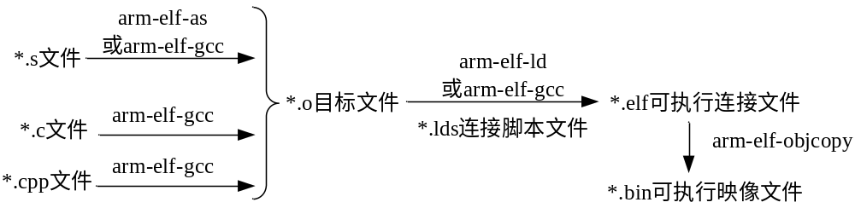
基于GNU工具链的ARM程序
开发流程（图7-20）
Notes:
第208页

Slide 142
GNU交叉工具链的建立和使用
下面以针对XScale处理器的xscale-arm-linux-toolchain工具链为例，简要介绍GNU交叉工具链的建立和使用。
1，下载工具链软件包：xscale-arm-linux-toolchain.tar
2，安装xscale-arm-linux-toolchain。
以root用户登录，将该文件放到根目录/下，用tar -xf xscale-arm-linux-toolchain.tar将该文件解压，解压后，该工具链就会自动安装到/usr/local/arm-linux目录中，各个工具都在该目录的/bin目录下，为了使用的方便，将该路径添加到PATH变量中：
PATH=/usr/local/arm-linux/bin:$PATH
Notes:
第209页

Slide 143
GNU交叉工具链的建立和使用（续1）
  3，利用该工具链编译、连接，产生elf格式的可执行文件
  假设该工程项目包括一个汇编语言文件init.s、一个C语言文件main.c和一个连接脚本main.lds（注意：gcc的汇编格式和ADS略有不同）。
  在命令行下输入如下命令：
  arm-linux-as init.s -o init.o
  利用arm-linux-as汇编.s文件，得到目标文件文件init.o；
  arm-linux-gcc -c main.c -o main.o
  利用arm-linux-gcc编译（但不连接）.c文件，得到目标文件main.o
Notes:
第209页

Slide 144
GNU交叉工具链的建立和使用（续2）
arm-linux-ld -T main.lds main.o entry.o -o blink.elf
利用arm-linux-ld将上述各个目标文件模块进行连接，-T main.lds选项为连接器ld指定连接脚本main.lds。
这里得到的blink.elf是elf格式的可执行文件，在arm处理器上是不能直接执行的，arm上执行的是bin文件，简单地说bin文件应该是elf文件的精华部分。所以我们还要用到一个工具arm-linux-objcopy。
Notes:
第209页

Slide 145
GNU交叉工具链的建立和使用（续3）
  4，生成bin格式的可执行文件。
  在命令行下输入命令：
  arm-linux-objcopy -O binary blink.elf blink.bin
  这样得到的main.bin文件就是bin格式的文件，可以烧到flash中直接执行
Notes:
第209页

Slide 146
第6次习题布置（半主机方式）
题1，使用ADS的行命令完成以下二维矩阵处理代码（半主机方式）的编译、汇编、连接、调试和运行。
  my_pro.c，入口主文件，含main函数，半主机方式工作，从键盘输入三个二维整数矩阵（命名为A、B、C），调用函数库arr_lib.a中的函数完成这些矩阵的加运算、减运算、平方运算和逆运算。
  将四个C函数a_add.c（矩阵加），a_sub.c（矩阵减）， a_squ.c（矩阵平方）， a_neg.c（矩阵逆）制成一个名为arr_lib.a的矩阵函数库。
  app.c，应用函数文件，半主机方式，完成运算结果的输出操作。
  编写一个配置文件app_scatter.scf，将主函数、库函数和应用函数的目标文件映射到内存的三个区域。

Slide 147
第10讲结束
谢谢大家的使用！
欢迎大家提出宝贵意见和建议！

